Slide 1



Otimização de carteiras de investimentos com Python
Profª D^{ra} Maisa Melo
Aula 11: Otimização Multiobjetivo
ⓒ Trading com Dados is a registered trademark. All rights reserved.

Slide 2
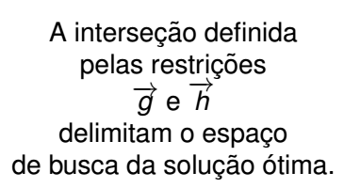
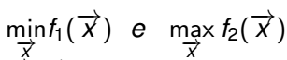
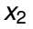
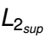
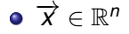
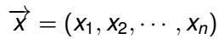
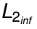
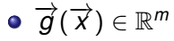
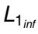
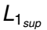
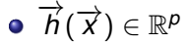
O que é um problema de otimização multiobjetivo?
Matematicamente falando...
ⓒ Trading com Dados is a registered trademark. All rights reserved.
Notes:
2

Slide 3
Classificação dos Problemas de Otimização
Número de variáveis de decisão:
Uma: monovariável
Muitas: Multivariável
Tipo de função objetivo:
Função que é linear com respeito às variáveis de decisão: linear
Função que é quadrática com respeito às variáveis de decisão: quadrático
Função que é não linear com respeito às variáveis de decisão: não linear
Forma do problema:
Com restrições: restrito
Sem restrições: irrestrito
ⓒ Trading com Dados is a registered trademark. All rights reserved.
Notes:
3

Slide 4
Deseja-se gerar um grande número de pontos que, de certa forma descreva o conjunto de soluções eficientes, sem ainda levar em consideração a preferência do decisor quanto a tais pontos
O problema a ser tratado a partir de agora é o de determinar um conjunto de pontos que seja representativo do conjunto de soluções eficientes do problema.
ⓒ Trading com Dados is a registered trademark. All rights reserved.
Notes:
4

Slide 5


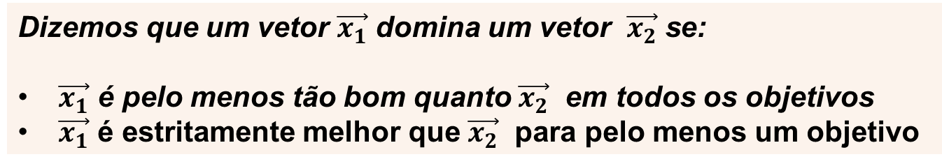
Dominância
Quando resolvemos um problema de otimização multiobjetivo encontramos várias soluções.
Somente um pequeno subconjunto destas soluções são de interesse.
Para a solução ser interessante deve existir uma relação de dominância entre a solução considerada e outras soluções no seguinte sentido:
Fronteira
de Pareto
Ruim
Função
Objetivo
Dizemos que um vetor $\vec{x_{1}}$ domina um vetor $\vec{x_{2}}$ se:
$\vec{x_{1}}$ é pelo menos tão bom quanto $\vec{x_{2}}$ em todos os objetivos
$\vec{x_{1}}$ é estritamente melhor que $\vec{x_{2}}$ para pelo menos um objetivo
Solução
utópica
Bom
Soluções que dominam outras mas não há uma relação de dominância entre si são chamadas de soluções ótimas no sentido de Pareto (ou soluções não dominadas).
Bom
Função
Objetivo
Ruim
Ponto ideal
As coordenadas deste ponto são obtidas minimizando cada função objetivo separadamente.
Notes:
5

Slide 6
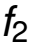
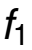
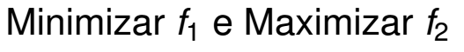
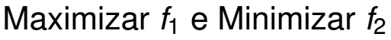
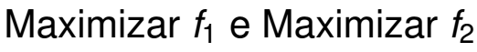
ⓒ Trading com Dados is a registered trademark. All rights reserved.
Notes:
6

Slide 7
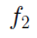
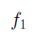
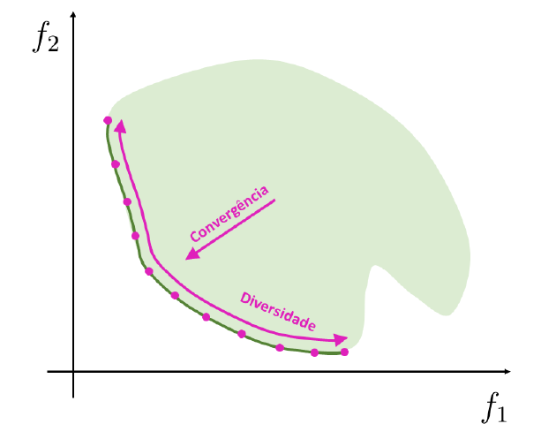
Metas para construir a Fronteira de Pareto
Meta 1: Encontrar um conjunto de soluções que pertençam à fronteira de Pareto.
Meta 2: Encontrar um conjunto de soluções que são diversas o suficiente para representar o traço completo da fronteira de Pareto
4
4
Fronteira ruim
Não atendeu a Meta 1
Fronteira ruim
Não atendeu a Meta 2
4
Fronteira boa
Atendeu as Metas 1 e 2
ⓒ Trading com Dados is a registered trademark. All rights reserved.
Notes:
7

Slide 8
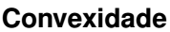
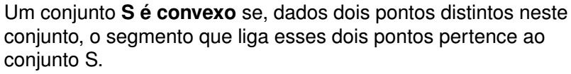
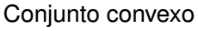
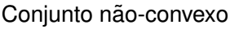
ⓒ Trading com Dados is a registered trademark. All rights reserved.
Notes:
8

Slide 9
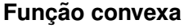
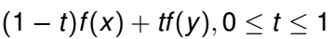
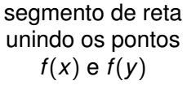
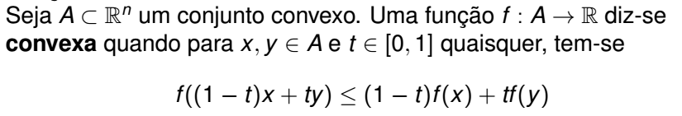
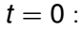
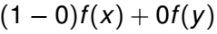
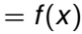
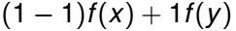
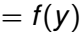
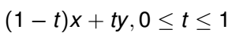
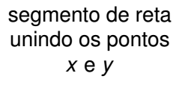
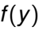
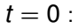
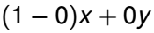
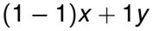
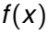
ⓒ Trading com Dados is a registered trademark. All rights reserved.
Notes:
9

Slide 10
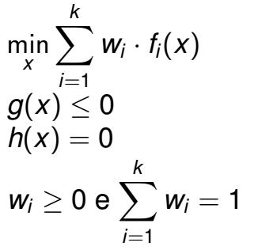
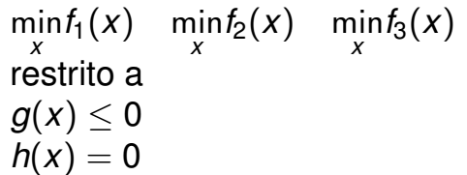
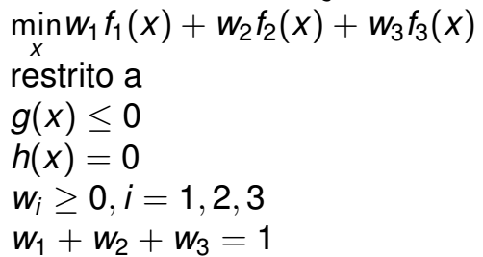
Método de Otimização Multiobjetivo – Escalarização
Abordagem mais simples
Meta: transformar o problema num problema mono-objetivo
Estratégia: associar um peso a cada função objetivo – a função minimizada é a soma das funções ponderadas
Problema de otimização multiobjetivo
Problema de otimização mono-objetivo
Obtido por escalarização
De forma geral:
Observação:
Este método somente pode ser aplicado a conjuntos convexos, caso contrário, ele não permite descobrir todas as soluções da fronteira de Pareto
ⓒ Trading com Dados is a registered trademark. All rights reserved.
Notes:
10

Slide 11
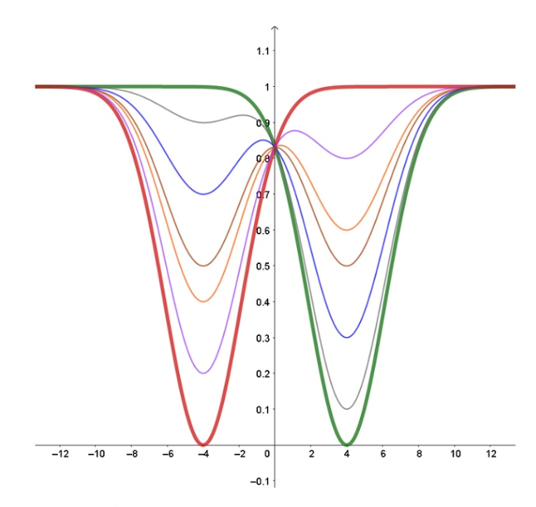
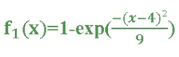
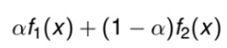
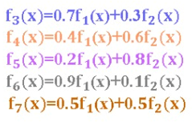
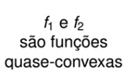
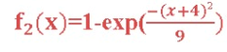
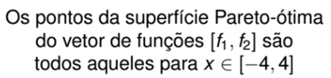


ⓒ Trading com Dados is a registered trademark. All rights reserved.
Notes:
11

Slide 12








ⓒ Trading com Dados is a registered trademark. All rights reserved.
Notes:
12

